Slide 1

English
Docente: Cristiane de Brito Cruz.
Discentes: Mayara Rufino do Monte.
Turma: 3° ano, alimentos- vespertino.

Slide 2
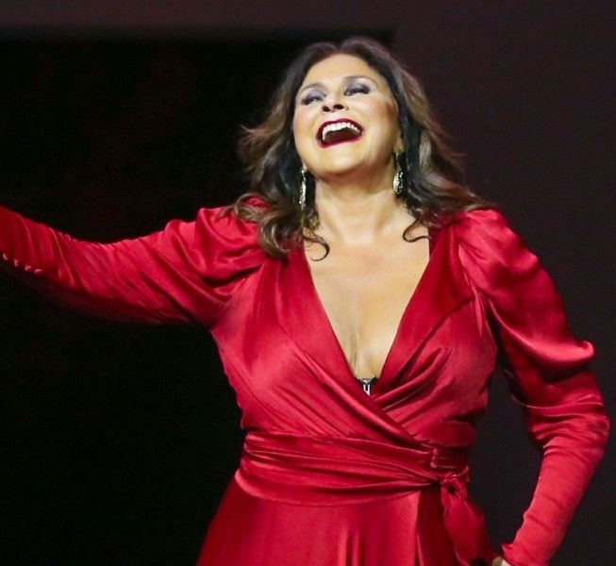
Fafá de Belém
Name: Maria de Fátima Palha
Country: Belém (PA)
Birth: August 9th, 1956
Age: 64 years old
Profession: Singer
Marital status: Single
Children’s: One (1)

Slide 3
New words and other information
1- Never got married. (Nunca se casou);
2- A bready had miscarriage. (Já teve aborto espontâneo);
3- Fafá has dual nationality. (Fafá tem dupla nacionalidade).

Slide 4
Simple present phrases
1- Fafá likes to sing in his spare time. (Fafá gosta de cantar nas horas vagas);
2- Fafá launches its work water and sells aver 100 Thousand copies. (Fafá lança seu trabalho água e vende mais de 100 mil cópias);
3- Fafá is a famous singer. (Fafá é uma cantora famosa).

